Slide 1
가위 바위 보 게임 제작
JSP Project

Slide 2
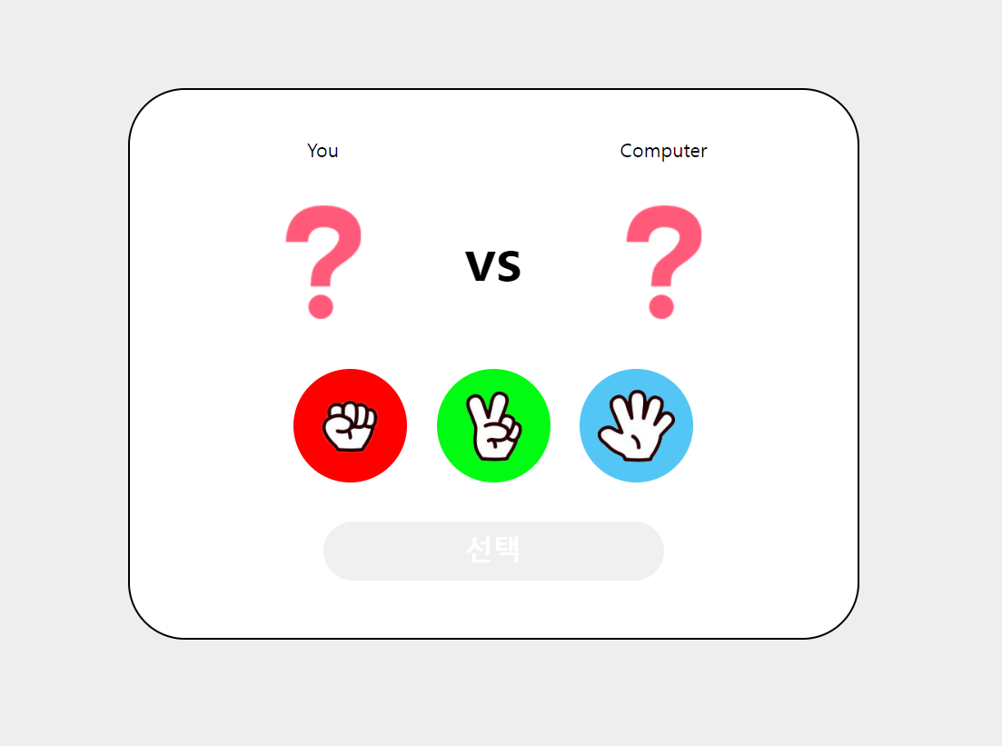
화면구성
메인 페이지에는 user가 낼 (가위,바위,보)것을 이미지를 클리하여 선택할수있게 이미지를 배치했고 디자인 적으로 딱딱하지않게 border-radius를 넣어 전체적으로 둥글둥글하게 만들었다.
처음에는 물음표 이미지를 배치하였고 결과페이지로 연결시켜 결과를 확인할 수 있게 하였다.

Slide 3
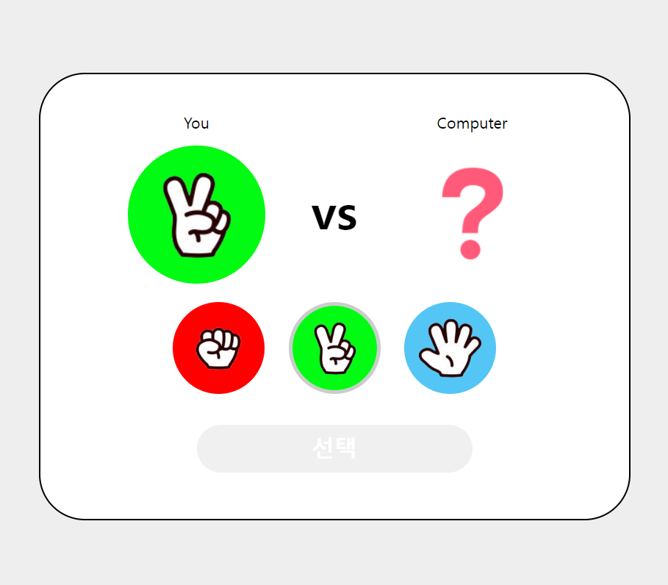
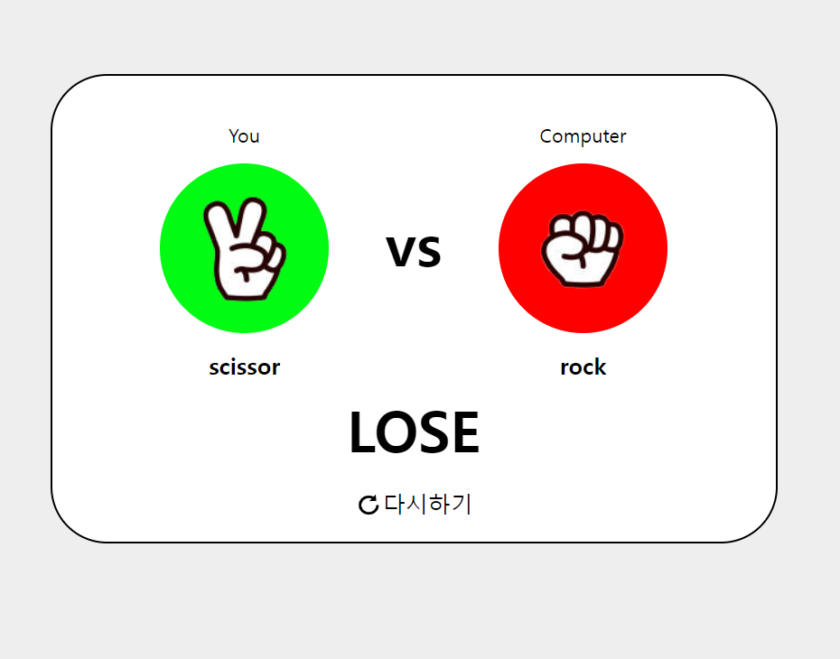
페이지 구성
선택 후 “선택“ 버튼 클릭 시 이동
메인 페이지
결과 페이지
“다시하기“ 버튼 클릭 시 이동

Slide 4
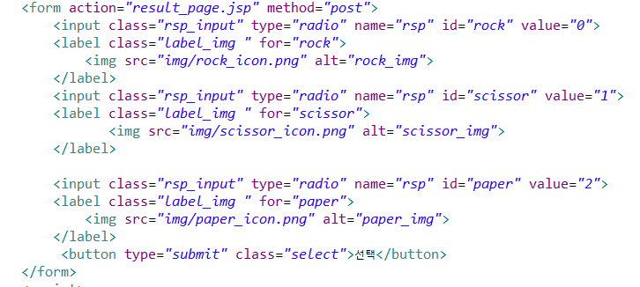
페이지 구성
메인 페이지
각 (가위,바위,보 )를 input 타입radio로 코드작성,
label태그로 radio체크 박스가 아닌 이미지를 클릭해도
선택 될 수 있도록 코드작성, radio 체크박스를 css로 text-indent와
overflow:hidde을 주어 안보이게 처리. 선택 버튼 클릭시 value값
결과페이지로 전송.

Slide 5
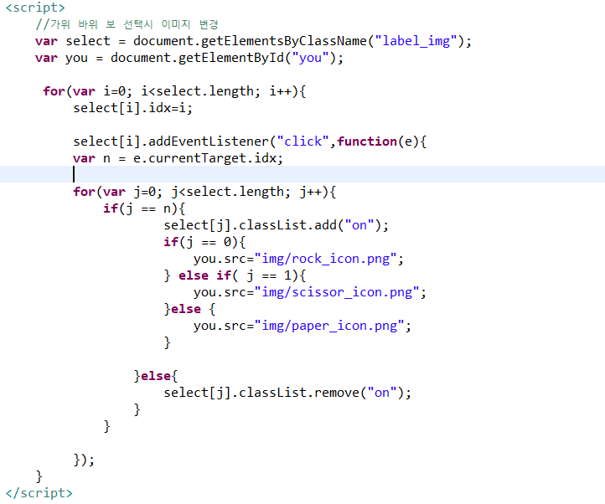
페이지 구성
메인 페이지
체크 여부를 확인 할 수 있도록 Javascript를 이용해
이미지 클릭시 boder 처리 및 “you” 의 물음표가
선택한 이미지로 변경.

Slide 6
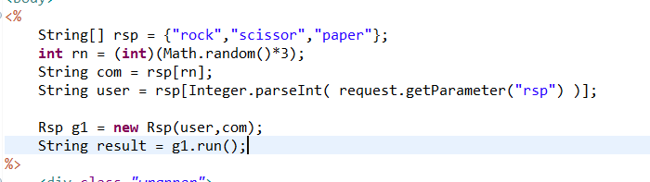
페이지 구성
결과 페이지
request.getParameter함수를 이용해서 rsp의 value값을
Int 형으로 변환해서 가지고 온다. 가위 바위 보 가 들어가있는
String배열을 만들어 computer는 Math.random()함수를 이용해
com 변수에 저장하고 user변수에는 받아온 value값을 이용해
저장해준다. 변수를 이용해서 이미지 주소에 적용해 이미지를
출력한다.

Slide 7

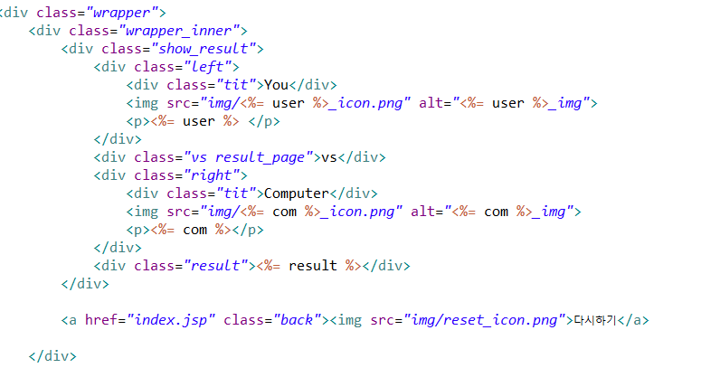
페이지 구성
결과 페이지
Rsp.java에 you 와 com의 가위바위보 결과를
리턴해주는 class를 만들어 임포트해준다.
객체를 생성해서 Rsp클래스 안에 run()메서드를 실행하여
Return 되는 값을 result변수로 받아 결과창에 출력해준다.

Slide 8
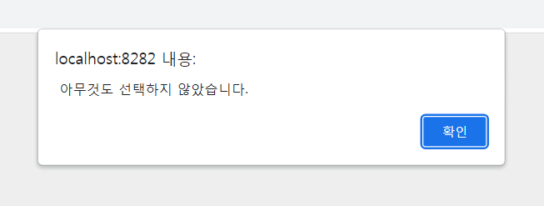
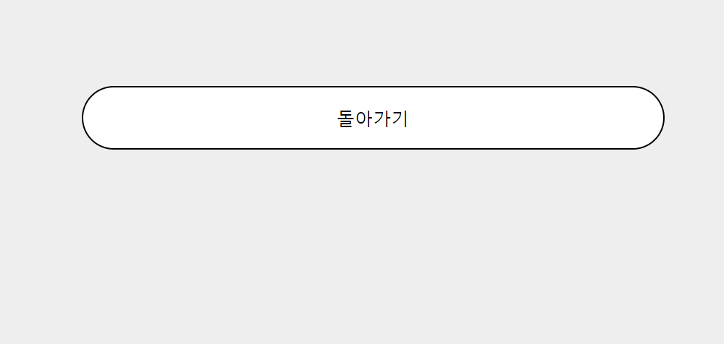
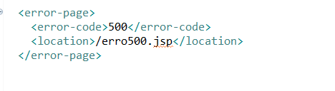
페이지 구성
아무것도 선택하지 않고 “선택” 클릭시 erroPage로 이동 alert창 실행
Web.Xml파일을 만들어 500에러를 예외처리 해준다.

